Slide 1
FORMS SUR
OFFICE 365

Slide 2
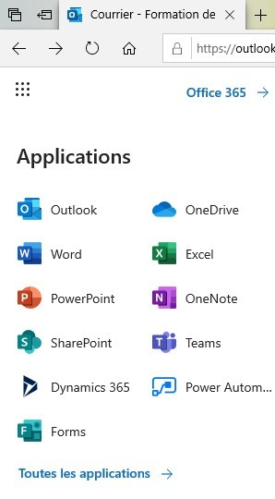
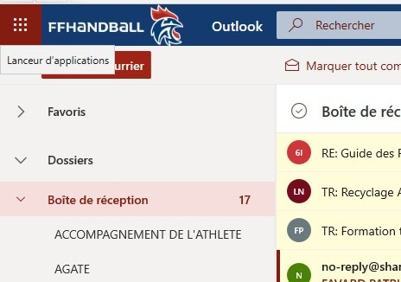
SE CONNECTER A FORMS
Ouvrez votre boite mail sur office 365 puis sur et « lanceur d’applications »
Sélectionnez « forms
Si vous ne voyez pas « forms », sélectionnez « toutes les applications »

Slide 3
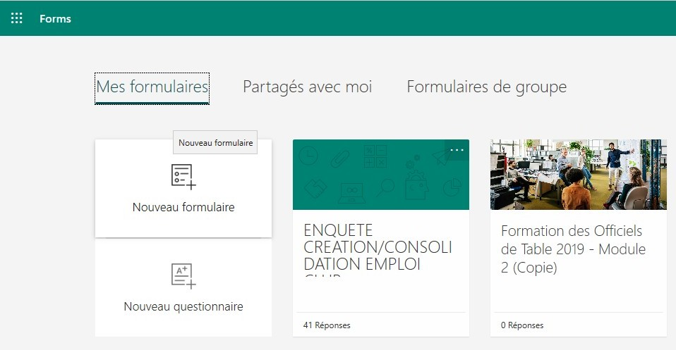
PAGE
D’ACCUEIL
Sélectionnez « nouveau formulaire »
Vous trouvez ici les formulaires déjà créés

Slide 4
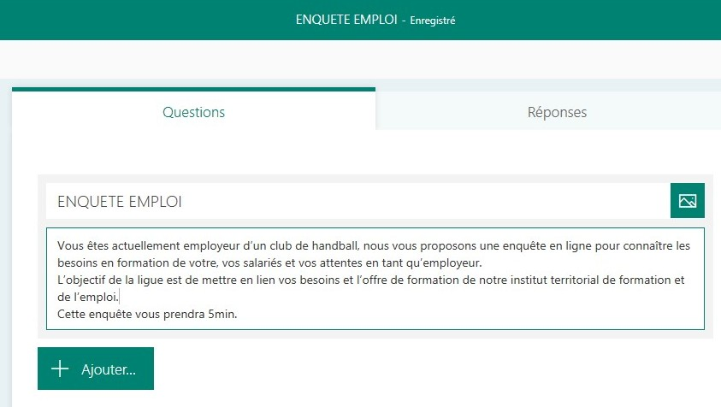
ECRITURE DU FORMULAIRE
Donnez un titre à votre formulaire et si vous le souhaitez rajoutez un texte dessous.
Vous pouvez rajouter une image en cliquant ici.
Pour ajouter une question, cliquez sur « ajouter »

Slide 5
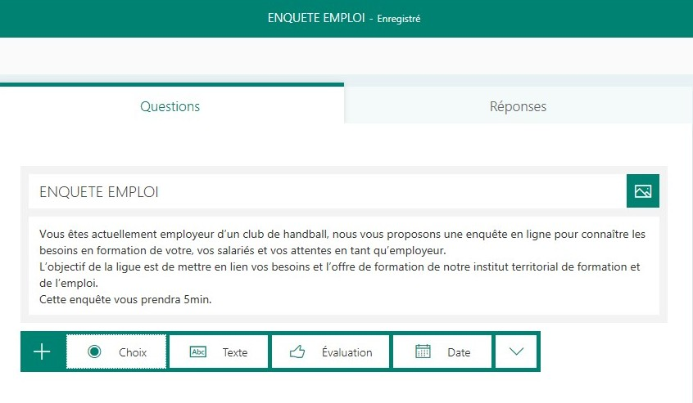
LES TYPES DE QUESTION
4 possibilités :
Choix
Texte
Evaluation
Date

Slide 6
Réponse « texte »
Vous pouvez rajouter une image en cliquant ici.
Il s’agit d’une réponse libre.
Elle peut être courte ou longue. Il suffit de cliquez sur le curseur.
Elle peut être obligatoire ou pas.
Ici, la réponse doit être longue et elle est obligatoire.

Slide 7
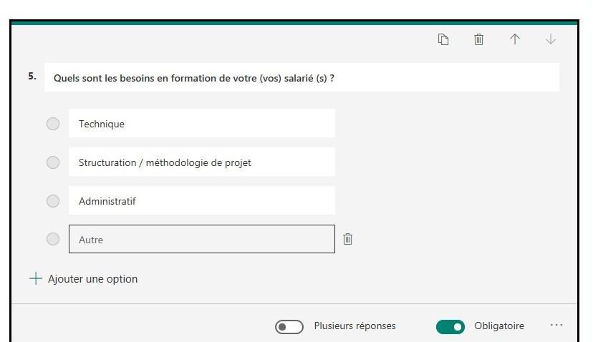
Réponse « choix »
Saisissez les choix que vous souhaitez. Vous pouvez mettre une case « autre » qui sera une réponse libre.
2 possibilités : une seule réponse possible ou plusieurs réponses possibles

Slide 8
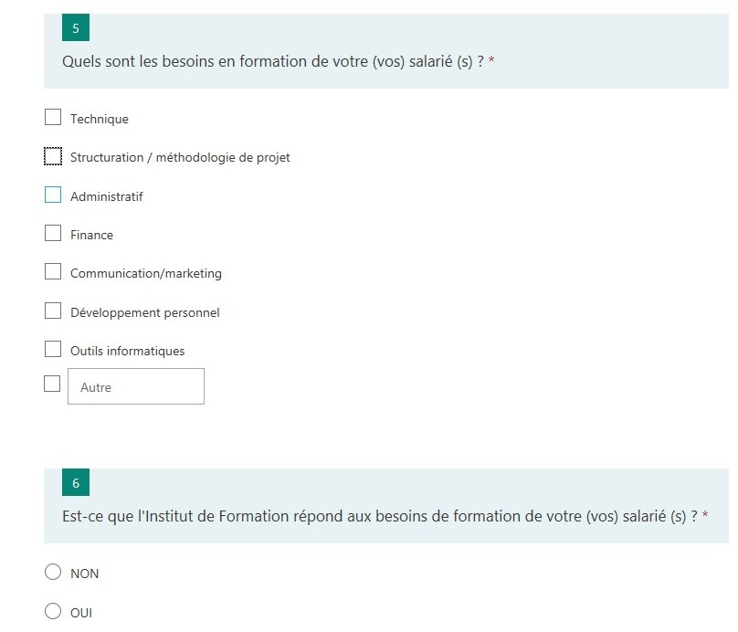
Réponse « choix »
Les réponses multiples apparaissent en carré.
Contrôle
facilité !
La réponse unique apparaît en rond.

Slide 9
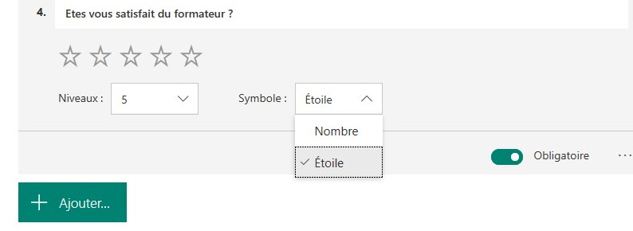
Réponse « évaluation »
Choix entre nombre et étoile.
Vous pouvez choisir facilement l’échelle de satisfaction. (combien d’étoiles et chiffres de 1 à 9 …)

Slide 10
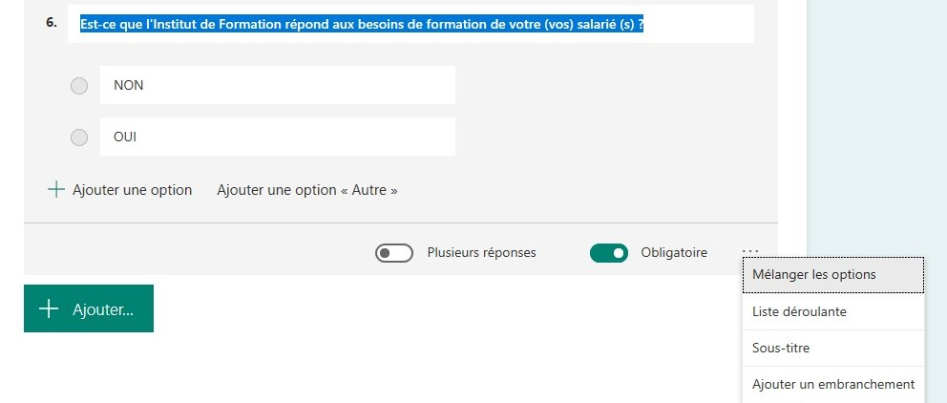
Embranchement
En fonction de la réponse des personnes, vous pouvez passer d’une question à une autre sans suivre l’ordre établi. Pour cela, cliquez sur les « trois petits points » Puis « ajouter un embranchement »

Slide 11
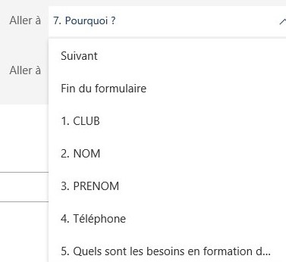
Embranchement
En fonction de la réponse, vous sélectionnez la question souhaitée (soit aller à la question suivante, soit autre question, soit fin du questionnaire).

Slide 12
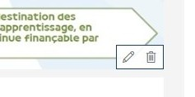
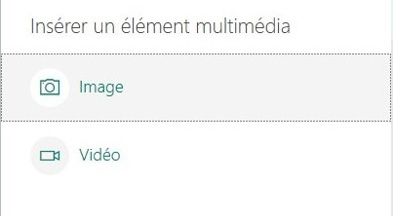
Insérer une image sur une question
Vous pouvez insérer une image ou une vidéo sur une question. Cliquer sur le petit crayon.
2 possibilités, votre image peut apparaître en petit ou en grand.
Ou « insérer une image ou vidéo »

Slide 13
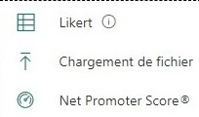
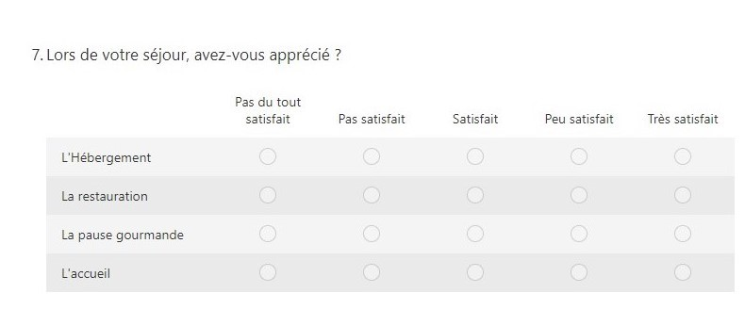
Autre choix de réponses
Cliquez sur la flèche en bout de ligne
Plusieurs choix se présentent à vous
Echelle de Likert : une ou plusieurs affirmations pour lesquelles la personne exprime son degré d’accord ou désaccord (ceci est un exemple)

Slide 14
Autre choix de réponses
« chargement de fichier » autorise le répondant à joindre un fichier
« Net Promoter Score » : il s’agit également d’une évaluation, graduée de 0 à 10, vous choisissez la question et l’intitulé sous l’échelle

Slide 15
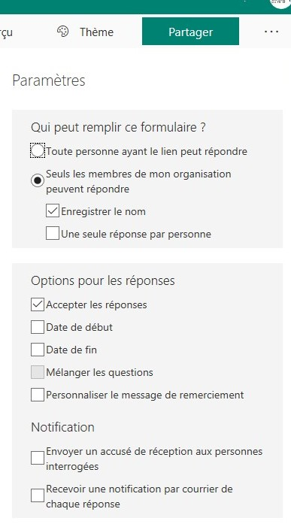
Paramètres Forms Office 365
Pour accéder aux paramètres, il faut cliquer sur les …
« Qui peut remplir le questionnaire » : Sélectionnez « toute personne ayant le lien peut répondre » (sinon ceux qui n’ont pas une adresse office @ffhandball.net ne pourront répondre.)
« enregistrer le nom » : le nom apparaitra automatiquement
si vous cochez ici, vous êtes sur d’avoir une seule réponse par personne
Date de début et date de fin : si vous cochez ici votre questionnaire ne sera disponible que pendant une période que vous déterminerez.
Message de remerciement : le message apparaitra quand la personne aura fini de répondre au questionnaire.
Notification : pour le répondant et/ou pour vous

Slide 16
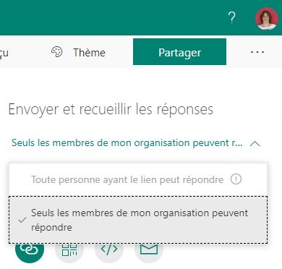
Partager votre formulaire
« Partager » : vous accédez aux paramètres de partage
« aperçu » : voir tel que votre formulaire apparaitra
« Thème » : vous permet de changer la couleur et ajouter une image
« Envoyez et recueillir les réponses » : une autre façon de régler les paramètres (même chose que vu sur la diapo précédente)

Slide 17
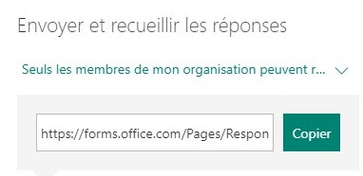
Partager votre formulaire
Cliquez sur copier, et insérer ce lien dans un mail. La personne qui recevra le mail cliquera sur ce lien pour remplir le questionnaire
Le questionnaire apparaitra comme ceci dans le mail reçu.

Slide 18
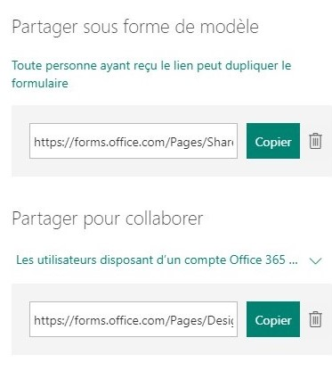
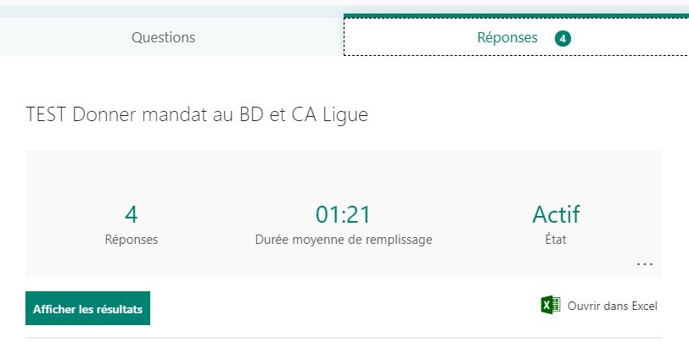
Partager sous forme de modèle
et pour collaborer
Copier ce lien si vous souhaitez envoyer ce modèle de questionnaire à quelqu’un
Copier ce lien avec vos collaborateurs ; ils auront accès aux réponses et pourront modifier le questionnaire
Pour accéder aux réponses, cliquez ici
Cliquez sur « ouvrir dans excel » pour accéder à un tableau des réponses

